Slide 1
КЛИНИЧЕСКИЙ СЛУЧАЙ СИФИЛИТИЧЕСКОГО АОРТОКОРОНАРИИТА С РАЗВИТИЕМ СУБТОТАЛЬНОГО СТЕНОЗА СТВОЛА ЛЕВОЙ КОРОНАРНОЙ АРТЕРИИ КАК ПРИЧИНА РАЗВИТИЯ ОИМ У МОЛОДОГО МУЖЧИНЫ
Гульняшкина Кристина Вадимовна
Ординатор кафедры пропедевтики внутренних болезней, специальность кардиология
г. Красноярск

Slide 2
КАРДИОВАСКУЛЯРНЫЙ СИФИЛИС специфическое поражение сердечно-сосудистой системы, возникающее вследствие развития инфекционно-аллергического процесса на любой стадии сифилиса.
Поражение перикарда
Поражение аортального клапана
Поражение миокарда
Поражение проводящей системы сердца
Поражение устья коронарных артерий
Поражение аорты

Slide 3
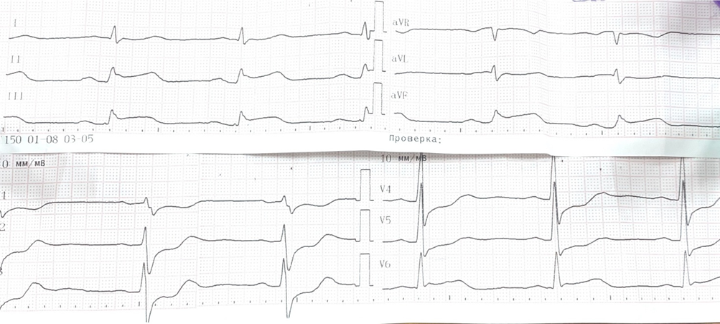
Клинический случай
Пациент мужчина, 38 лет,
Из анамнеза: артериальная гипертония в течение 5 лет;
Жалобы при поступлении от 16.02.22 г.: интенсивные давящие боли за грудиной, выраженная общая слабость, холодный липкий пот;
ЭКГ – ритм синусовый, элевация сегмента ST в II, III, aVF отведениях, депрессия ST в V1-V5.
В анализах - значимое повышение кардиоспецифических ферментов;
Осложнение : Killip IV
ЭКГ при поступлении

Slide 4
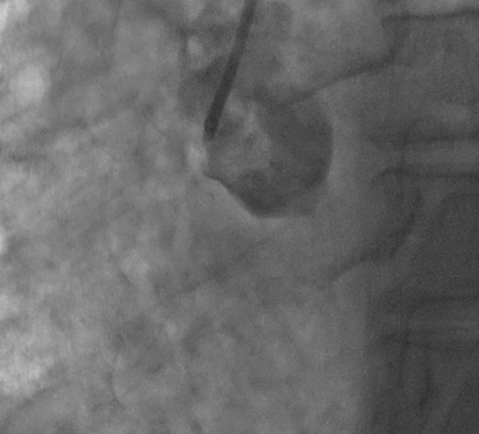
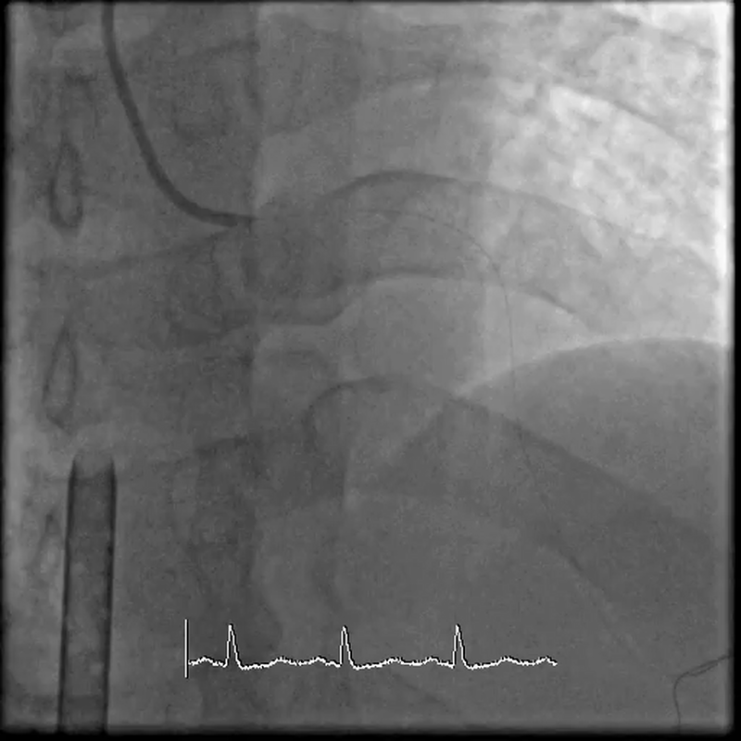
Коронарография

Slide 5
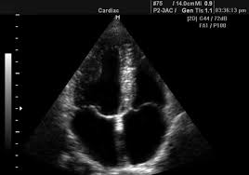
Эхокардиография
Аорта : Ао : 3,7 см. Отделы: дуга: 3,6 см. Градиент давления: макс.: 6 мм.рт.ст.,
Недостаточность АоК: 1-2 степень
Левое предсердие : Характеристика : 4,6х5,9.
КДР 5,4 КСР 3,8 КДО 144 мл, КСО 65 мл , ФВ 51%
Участки гипокинезии – 4,5, 10,11 сегмент;
Межжелудочковая перегородка Характеристика: утолщена, диастола: 1.2 см.
Митральная недостаточность 2 ст. (V= 24 %).
Недостаточность ТК 1-2 ст.
Легочная гипертензия. СДЛА 35 мм рт ст.

Slide 6
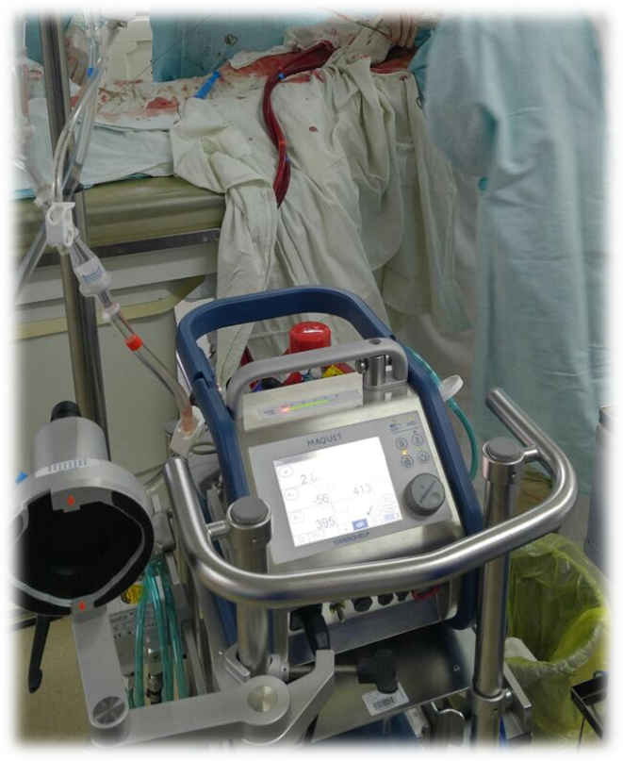
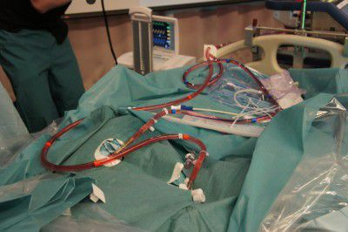
Механическая поддержка кровообращения и газообмена
Пациенту начата внутриаортальная баллонная контрпульсация (ВАБК).
Под УЗИ и рентген-контролем установлен вено-артериальный ЭКМО.

Slide 7
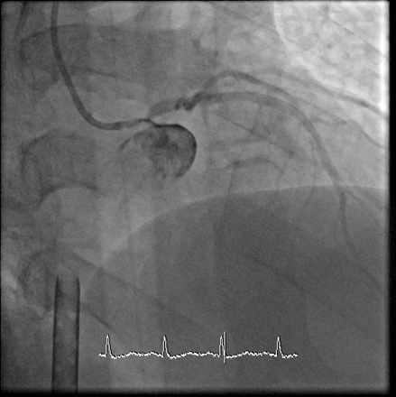
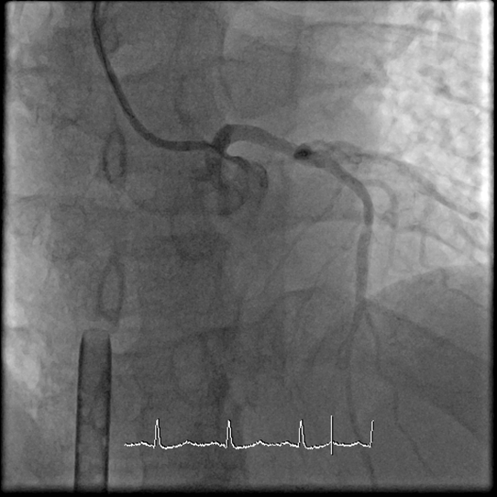
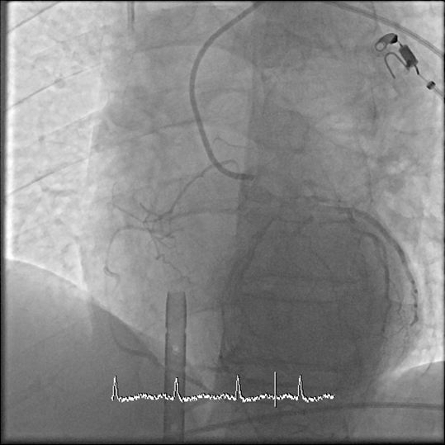
Результаты
Выполнено: ЧТКА устья ствола ЛКА баллонным катетером 3.0 - 20 мм. Установлен стент "SupraflexCruz" 4.5 - 12 мм от устья.

Slide 9
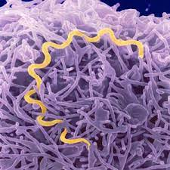
Анализ на Treponema palidum
Антитела к T.pallidum (скрининг РМП) |  | положительная
 | Серия реагентов |  | Набор ЛЮИС-ТЕСТ №2 L-332 д/определения ассоциированных с сифилисом реагиновых антител, 500, с 025275 ,срок годности 03.09.2023
Антитела к Treponema palidum (ХИАМ) |  | 26.74 > |  | S/CO | (0.00 - 0.99)
 |  | Серия реагентов | Сифилис реагент (Syphilis TP Reagent Kit) (Германия) 26003ВЕ01, срок годности 11.02.2022г
 | Treponema pallidum положительный

Slide 10
Диагноз при выписке:
Основной: ИБС. Острый Q(wave) с подъемом сегмента ST нижний инфаркт миокарда левого желудочка от 16.02.2022г.
Фоновый: Гипертоническая болезнь III, риск 4.
Осложнение: ХСН с сохранной ФВ (57%) II A ст (II ФК). Митральная недостаточность 2 ст. Кардиогенный шок от 16.02.2022г. Гематома мягких тканей области послеоперационного рубца правого бедра. Постгеморрагическая анемия легкой степени тяжести. Сопутствующие: Lues скрытый ранний? Атеросклероз БЦА. Стеноз подключичной артерии слева 65%. Неполный стил-синдром слева. Операции: ЧТКА и стентирование "Supraflex Cruz" 4.5 - 12 мм от устья ЛКА от 17.02.22г. ВА ЭКМО от 17.12.21.

Slide 11
Контрольный прием через 3 месяца
Ангинозные боли отрицает
АД, ЧСС на целевых цифрах
ХолтерЭКГ – ритм синусовый, ЧСС 62-110 в мин. 13 НЖЭ, 4 ЖЭ, ишемических изменений не зафиксировано
Эхо-КС – ФВ 51% Недостаточность АоК 1-2 ст, Недостаточность МК 2 ст. СДЛА 30 мм.рт.ст. Перикардиального выпота нет.
Пациент получает специфическую терапию у дерматовенеролога

Slide 12
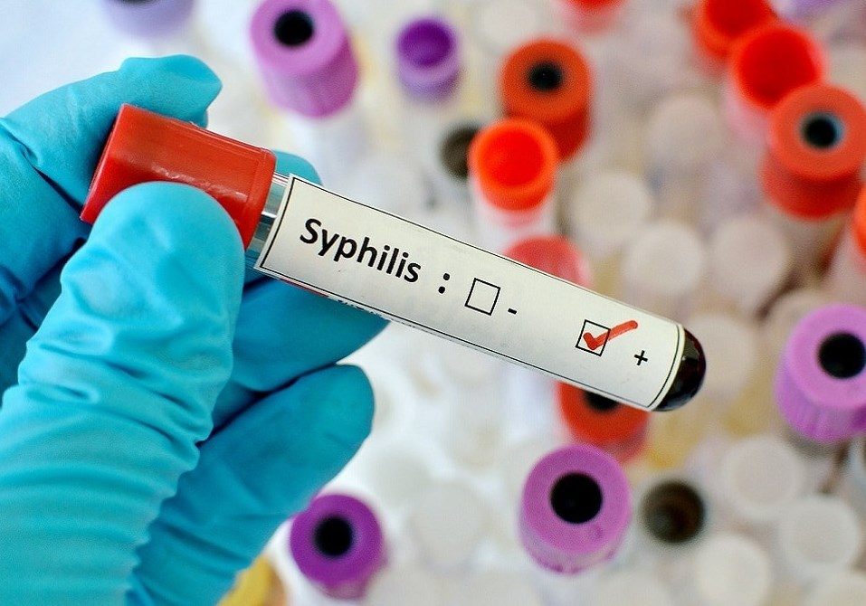
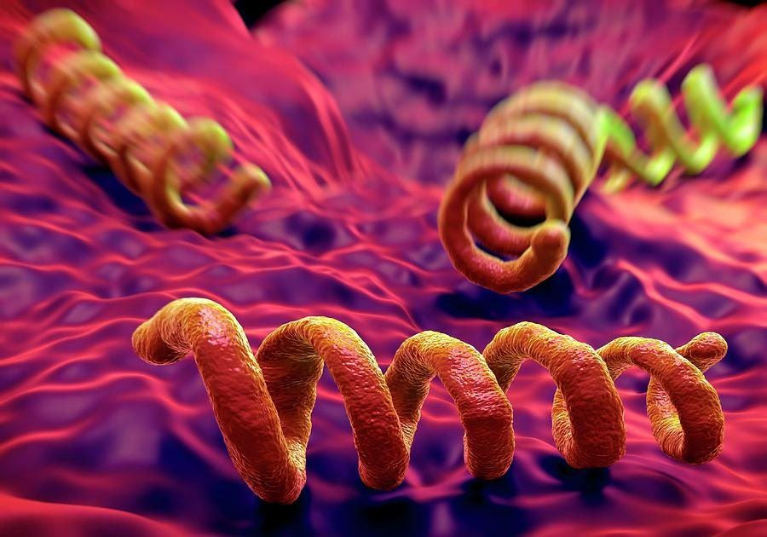
Выводы
Кардиоваскулярный сифилис следует подозревать в молодом возрасте у пациентов без факторов риска атеросклеротического поражения коронарных артерий;
Учитывая мультидициплинарный характер такой патологии, ведение диагностического поиска и лечение таких пациентов необходимо проводить совместно с врачом дерматологом-сифилидологом;
ЭКМО , а так же ВАБК может обеспечить необходимую поддержку в случае ЧКВ высокого риска, в том числе при ЧКВ у пациентов с кардиогенным шоком.

